Slide 1

TRƯỜNG TIỂU HỌC ÁI MỘ A
Bài giảng điện tử
Giáo viên: Doãn Thị Phúc

Slide 2
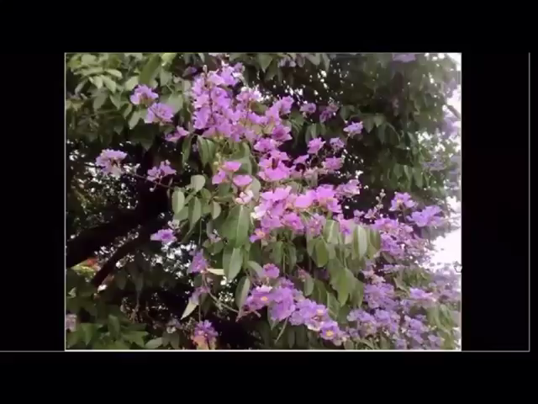

Slide 3

TỰ NHIÊN VÀ XÃ HỘI
MỘT SỐ LOÀI CÂY SỐNG TRÊN CẠN

Slide 4

Mục tiêu
Kiến thức:
Nhận biết nơi sống của một số loài cây.
Phân biệt và nói tên được một số loài cây sống trên cạn.
Nhận biết được ích lợi của một số loại cây.
2. Kĩ năng:
Quan sát, nhận biết được nơi sống và lợi ích của cây.
3. Thái độ:
Sau bài học các em có ý thức bảo vệ và chăm sóc cây.

Slide 5
Nội dung
Tìm hiểu tên một số loại cây và nơi sống của chúng.
Tìm hiểu lợi ích của cây.
Cách chăm sóc, bảo vệ cây.

Slide 6

1. Tìm hiểu tên một số loài cây và nơi sống của chúng.

Slide 7
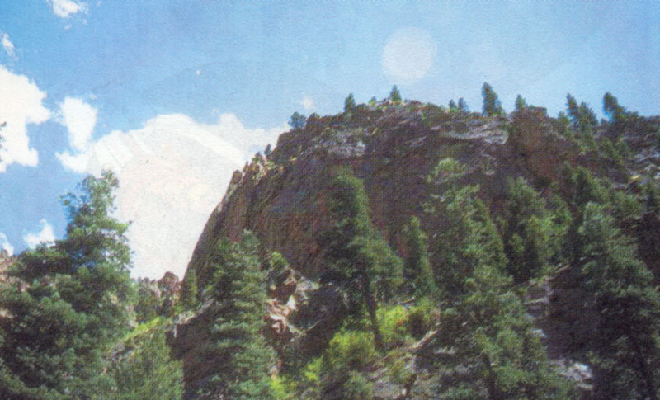
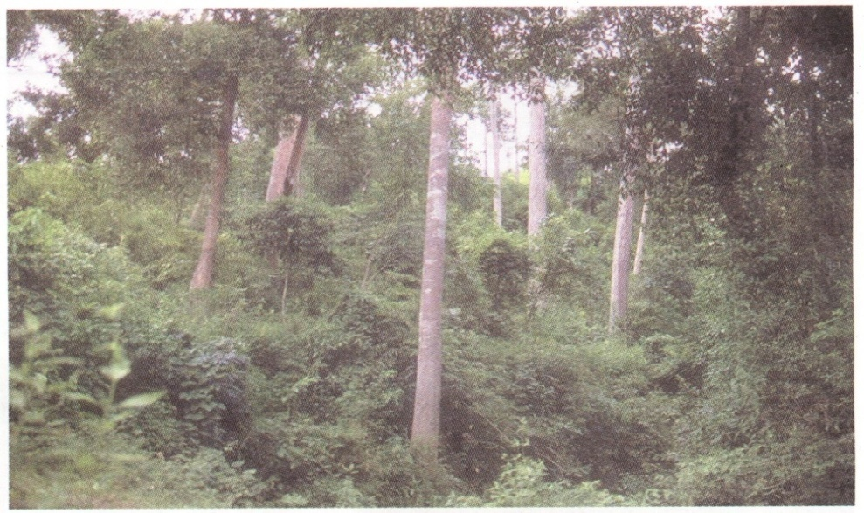
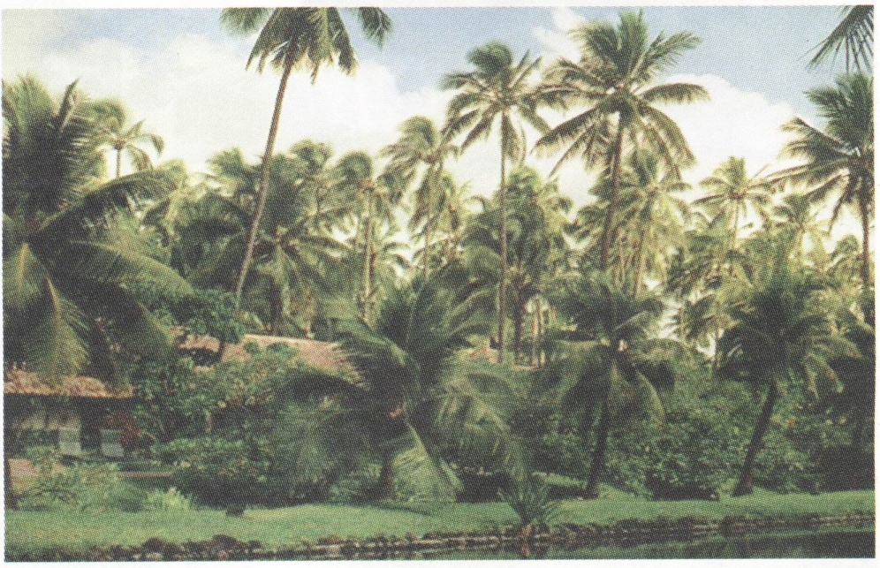
Hãy quan sát và nói về nơi sống của các loài cây trong tranh:
Ngoài những nơi này, cây còn sống ở đâu?
Cây sống
trên núi
1
Cây sống
trong vườn
Cây sống
trong rừng
2
3

Slide 8

Kể tên mốt số loài cây sống trên cạn?

Slide 9
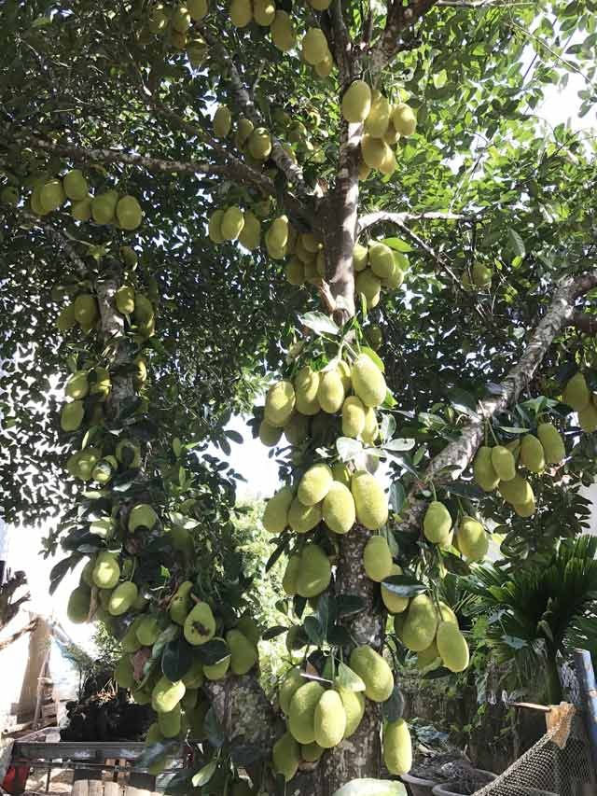
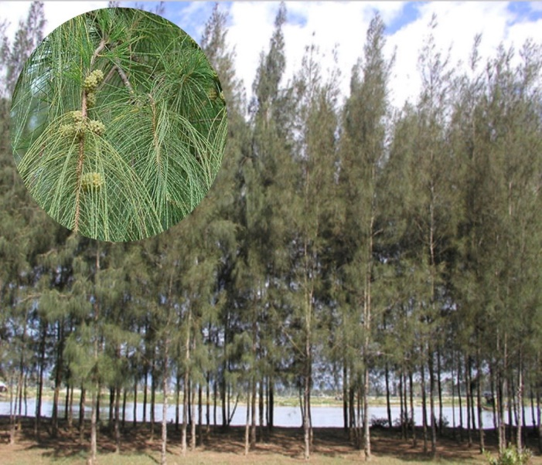
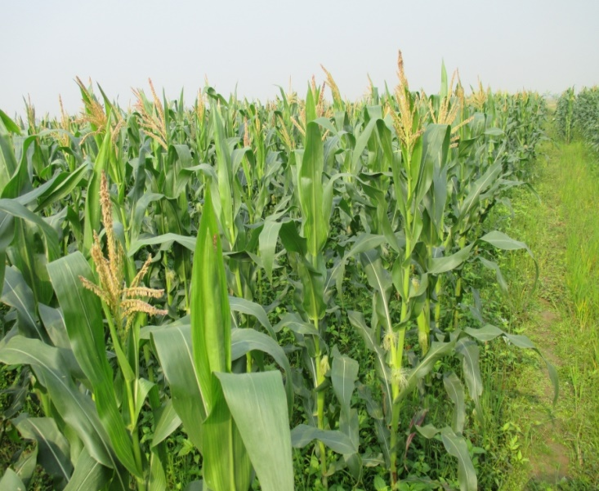
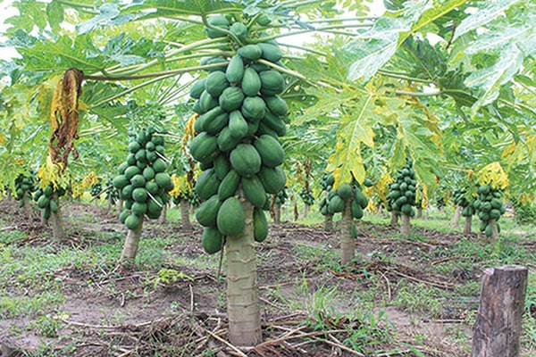
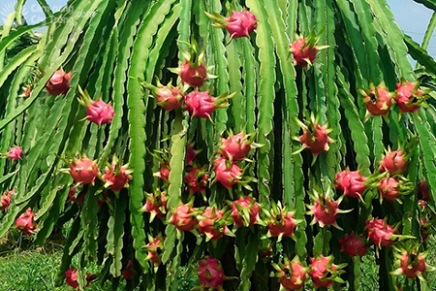
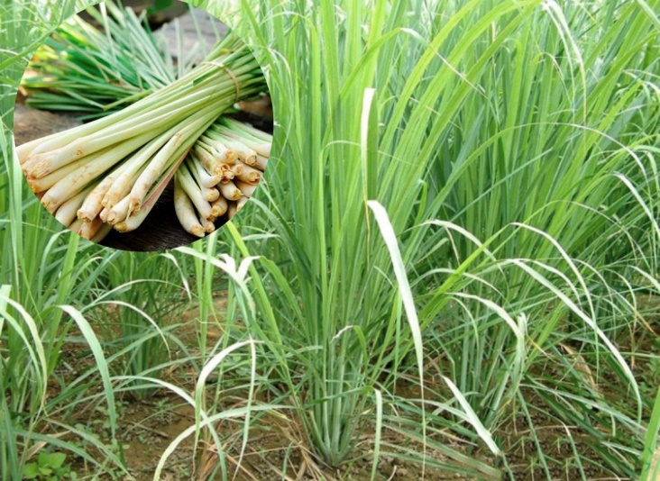
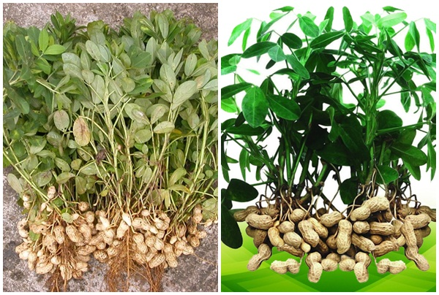
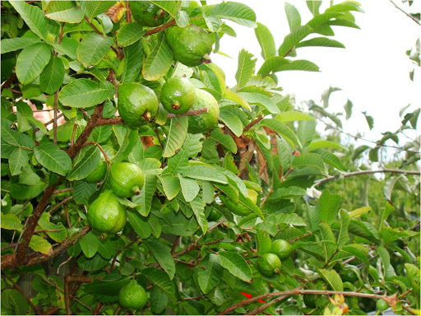
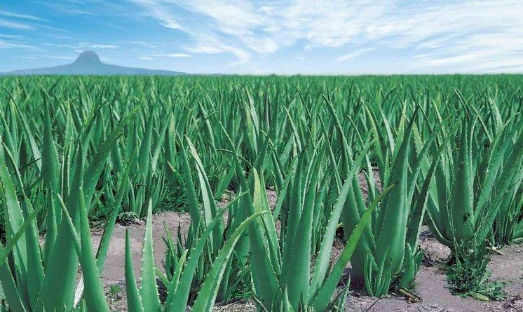
1
2
3
Cây mít
Cây phi lao
Cây ngô
4
5
6
Cây đu đủ
Cây thanh long
Cây sả
7
8
9
Cây lạc
Cây ổi
Cây nha đam

Slide 10
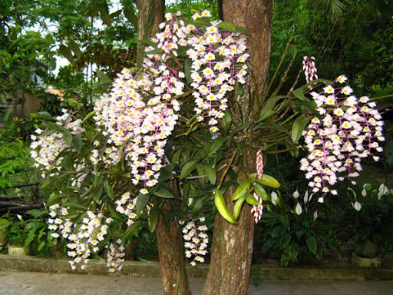
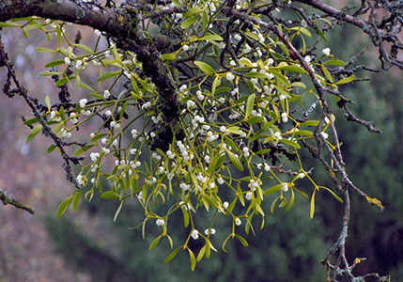
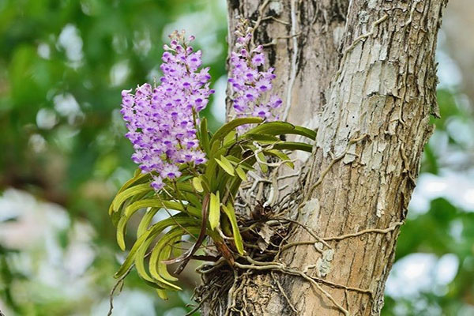
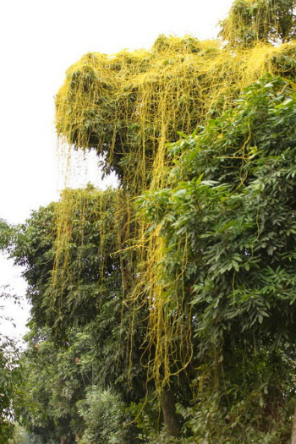
Cây sống nhờ vào thân cây khác

Slide 11
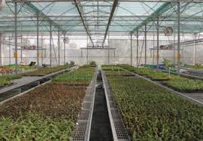
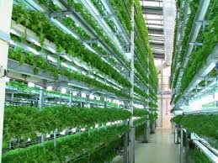
Hình ảnh mở rộng
Cây sống trong nhà lưới
Cây sống trong nhà kính

Slide 12
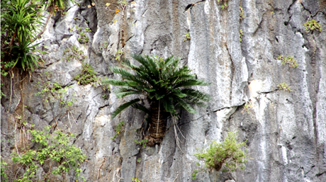
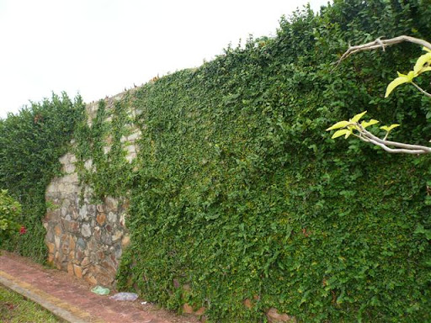
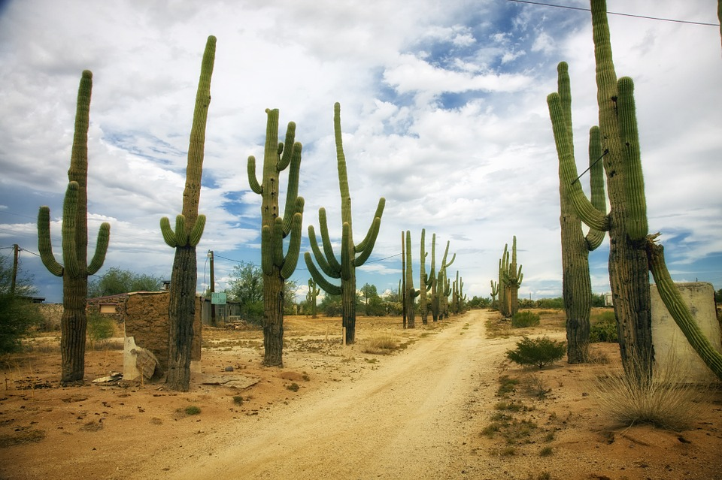

Cây sống trên vách đá, bám vào tường
Cây sống trên sa mạc.

Slide 13

Cây có thể sống ở đâu?
Cây có thể sống ở khắp nơi: trên cạn, trong rừng, sống bám vào thân cây khác, dưới nước,….

Slide 14
2. Tìm hiểu ích lợi của cây.

Slide 15
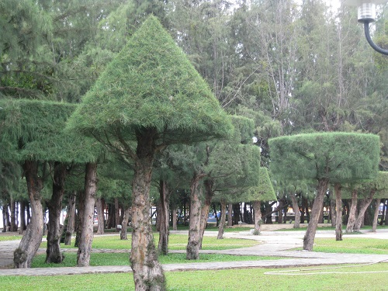
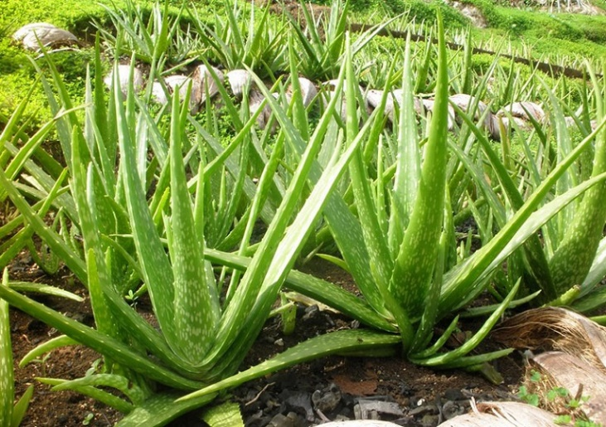
Cây thanh long
Cây ngô
Cho quả, lấy gỗ
Cho quả
Cung cấp lương thực
Cây mít
Chắn gió, chắn cát, lấy gỗ, làm cảnh
Cây nha đam
Làm gia vị, làm thuốc
Làm thuốc, trang trí
Cây sả
Cây phi lao

Slide 16
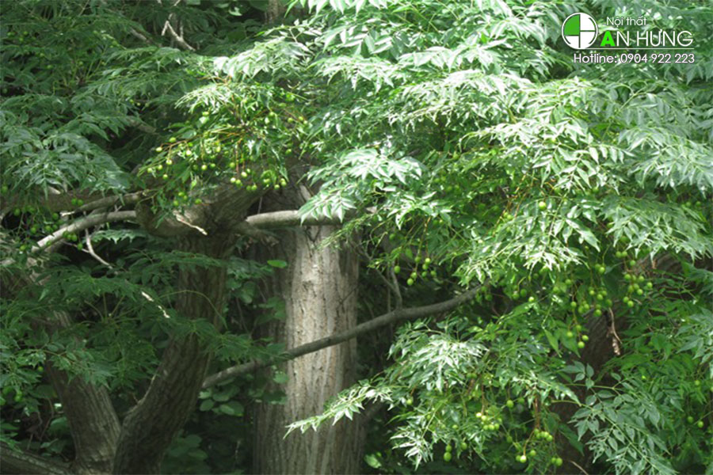
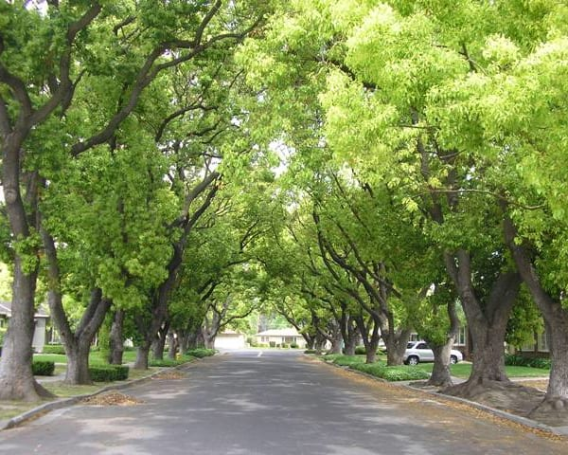
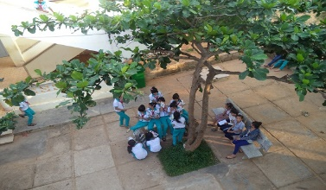
CÂY CHO BÓNG MÁT, LẤY GỖ
Cây xoan
Cây xà cừ
Cây bàng

Slide 17
Kể tên một số loài cây
ăn quả?

Slide 18
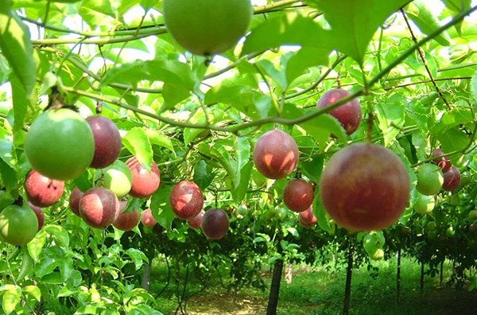
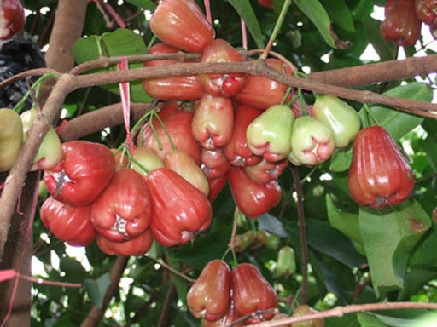
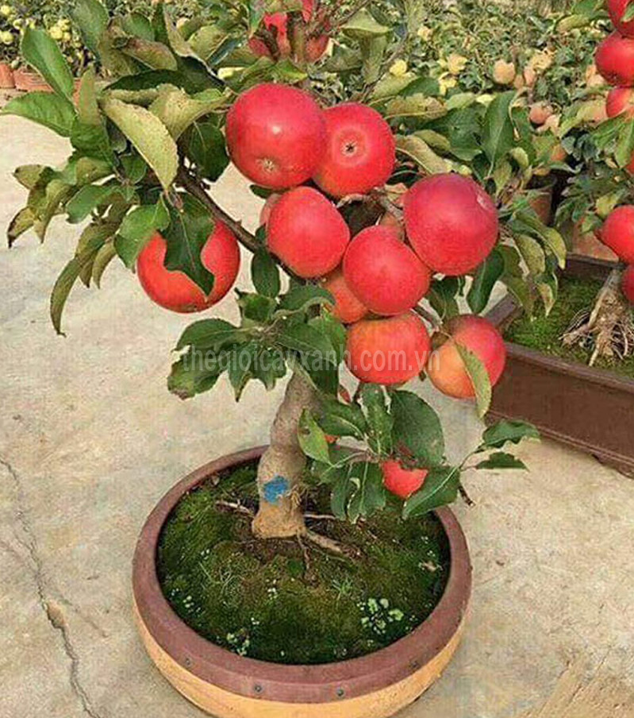
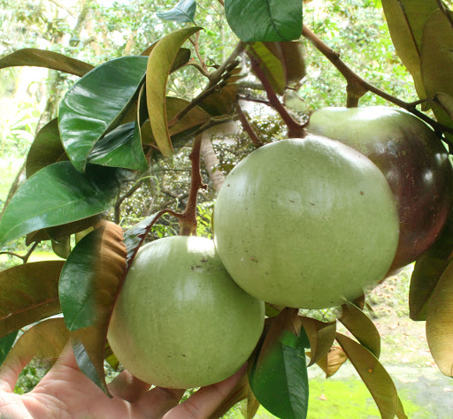
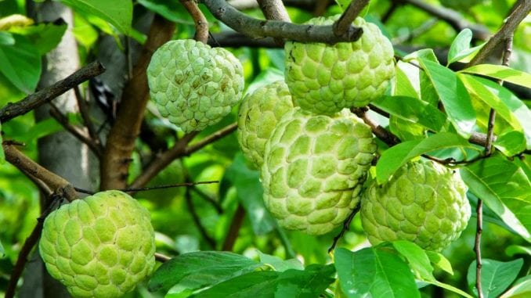
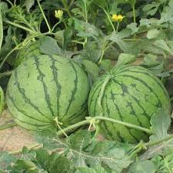
CÂY ĂN QUẢ
Chanh leo
Cây roi
Cây táo
Vú sữa
Na
Dưa hấu

Slide 19
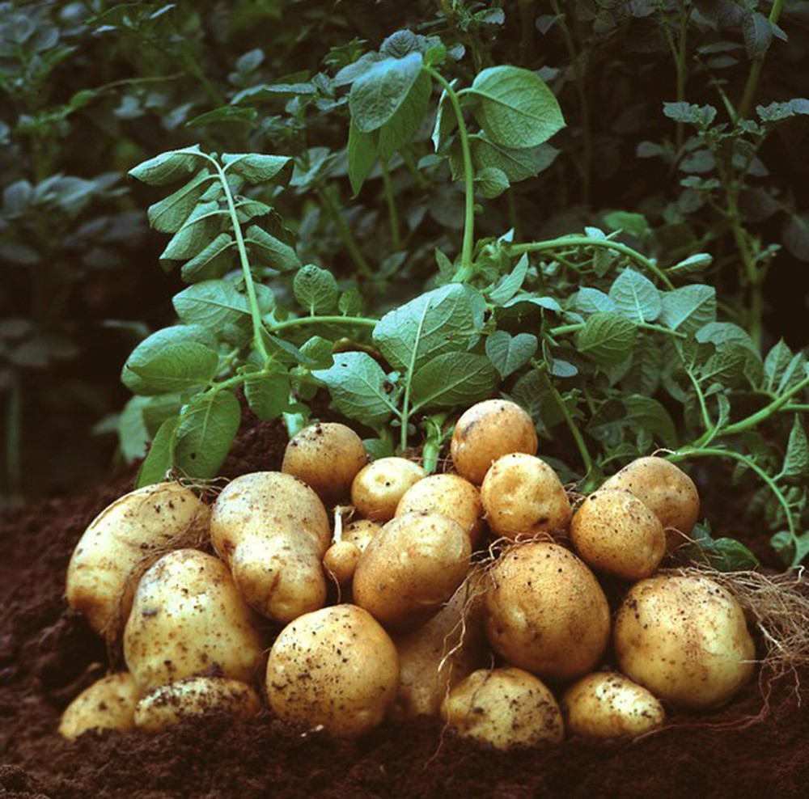
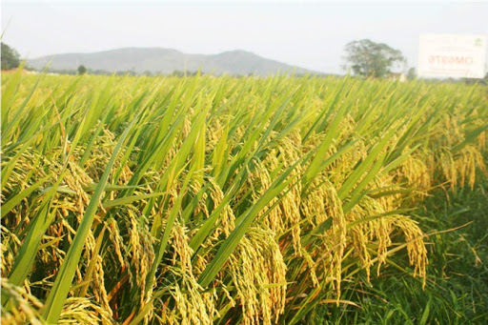
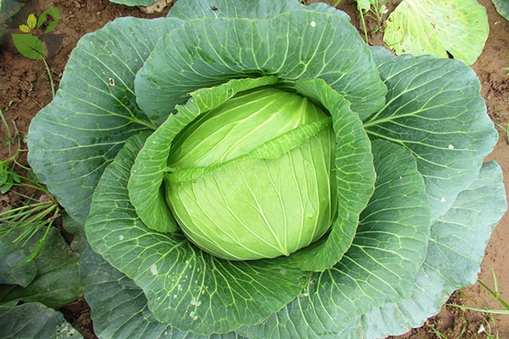
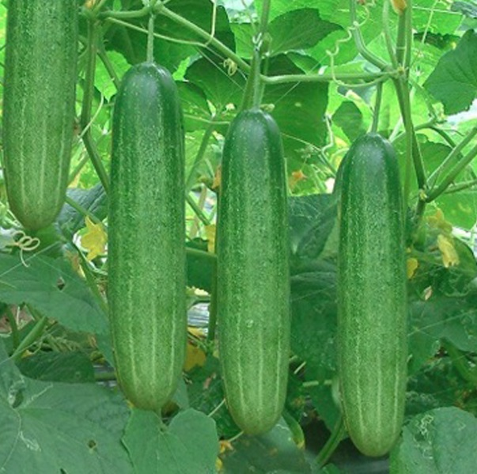
CÂY LƯƠNG THỰC, THỰC PHẨM
Khoai tây
Lúa
Bắp cải
Dưa chuột

Slide 20
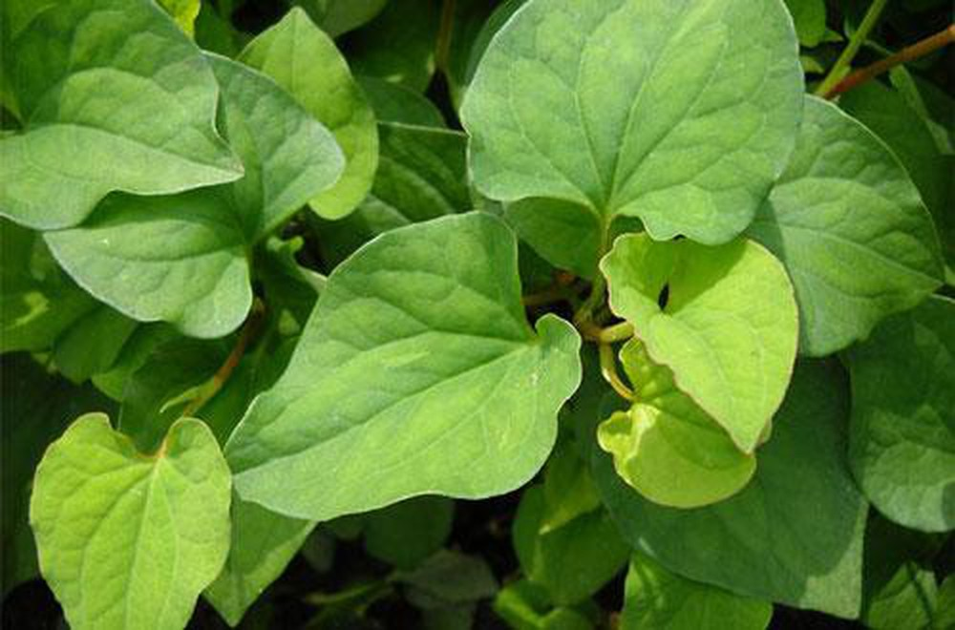
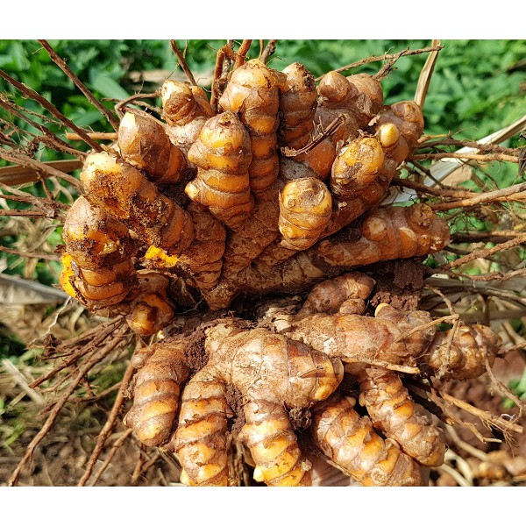
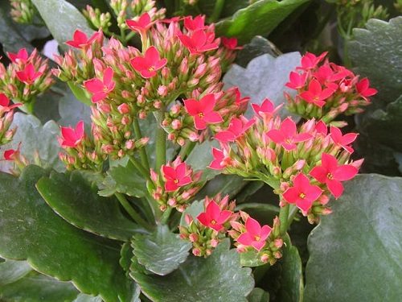
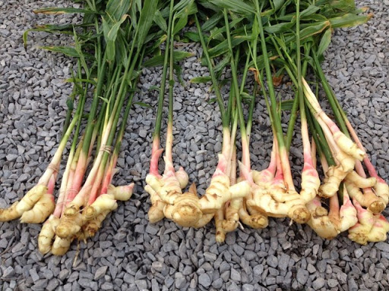
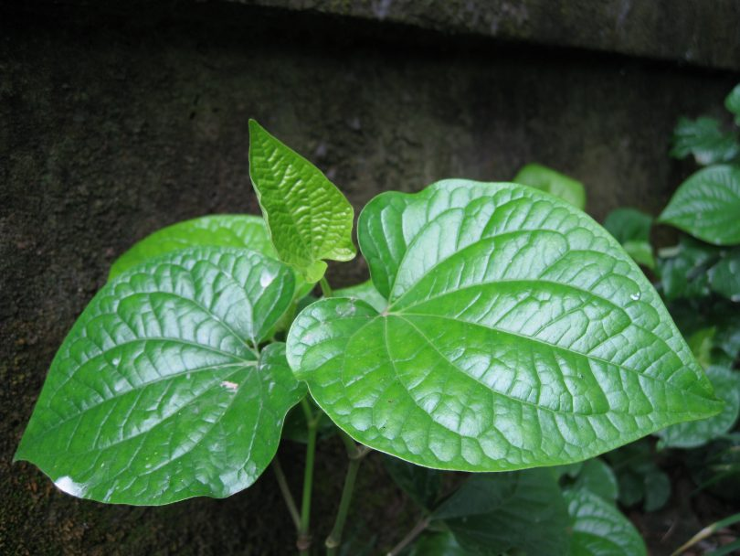
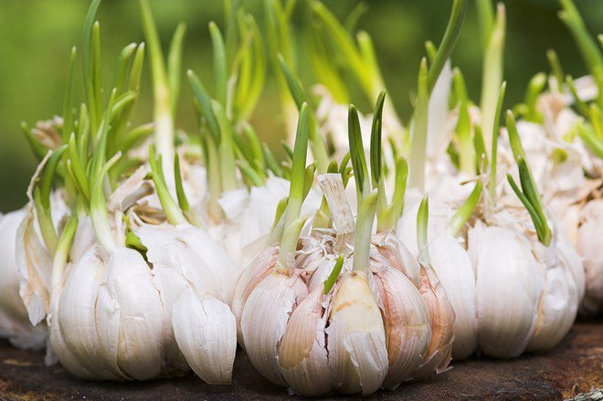
CÂY LÀM THUỐC, GIA VỊ
Diếp cá
Nghệ
Bỏng
Gừng
Lá lốt
Tỏi

Slide 21
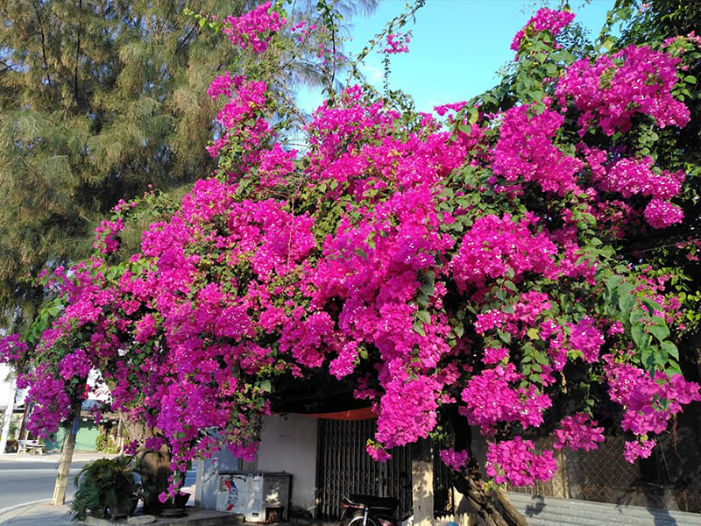
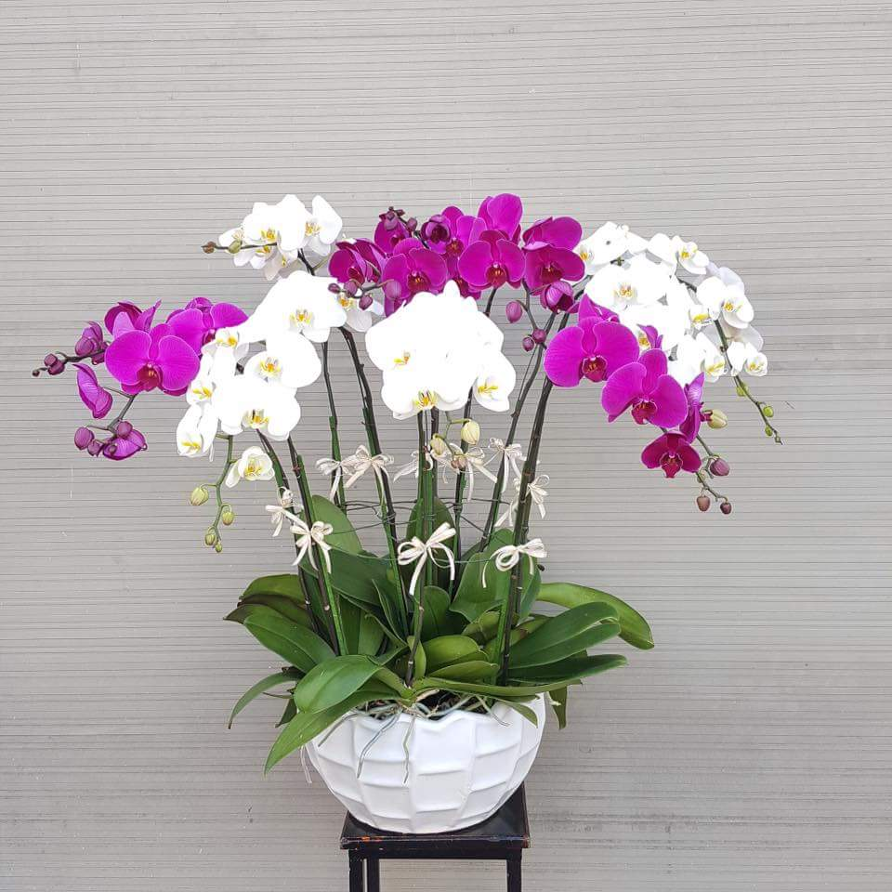
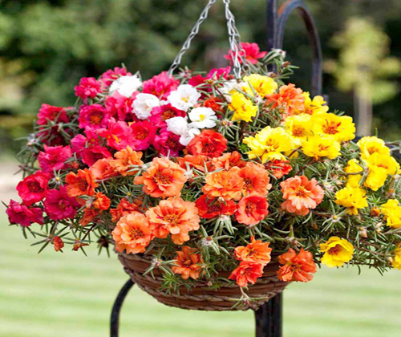
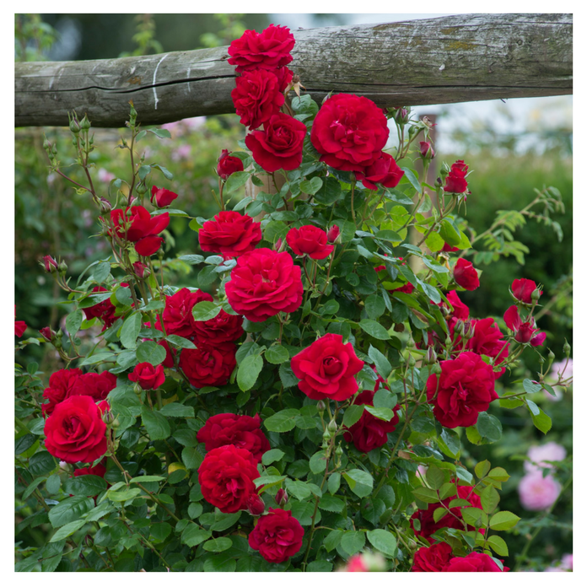
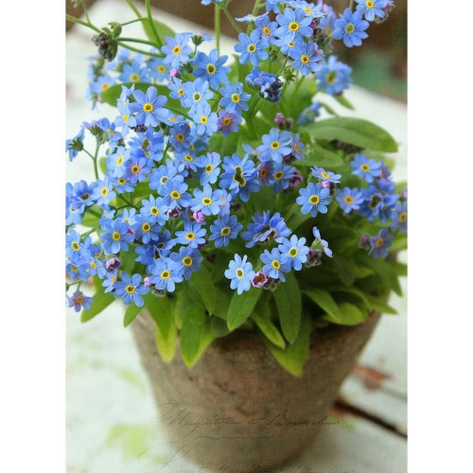
CÂY TRANG TRÍ
Hoa giấy
Hoa lan
Mười giờ
Hoa hồng
Hoa lưu ly

Slide 22

Lợi ích của cây
Lợi ích của cây:
- Cung cấp thực phẩm cho con người và gia súc. Cây cho bóng mát, lấy gỗ, cho hoa quả, dùng làm cảnh, làm thuốc,…
- Cây cối làm cho không khí trong lành, chắn gió, phòng tránh lũ lụt,…

Slide 23
3. Cách chăm sóc bảo vệ cây.

Slide 24
Em đã làm gì để chăm sóc và bảo vệ cây và hoa?

Slide 25
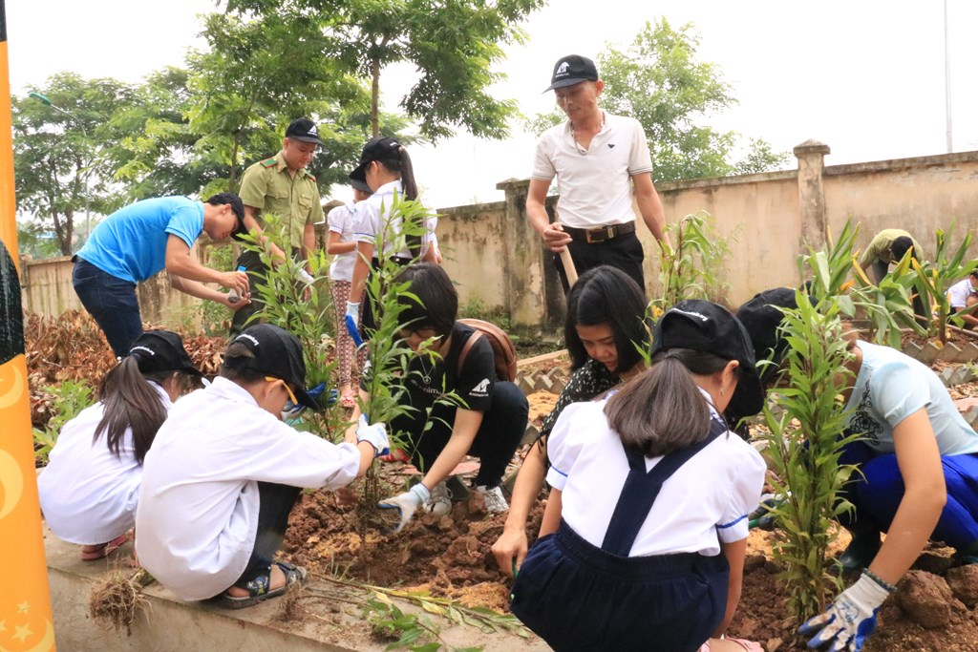
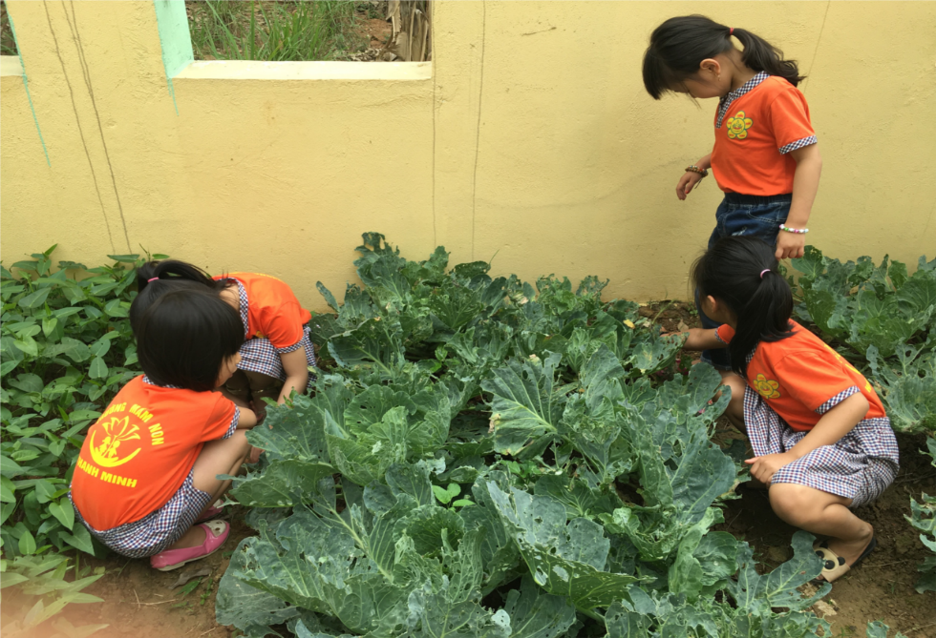


Những việc cần làm để chăm sóc, bảo vệ cây xanh là:
Thường xuyên tưới cây để cây luôn tươi tốt.
Bắt sâu cho cây.
Không ngắt hoa, bẻ cành, …

Slide 26


Slide 27
Trong rừng, công viên, chậu,…
Nơi sống
Cho hoa, quả
Cho lượng thực, thực phẩm
CÂY SỐNG TRÊN CẠN
Ích lợi
Cho bóng mát, gỗ, chắn gió,…
Làm gia vị, làm thuốc
Tưới cây, bắt sâu
Chăm sóc, bảo vệ
Không hái hoa, bẻ cành
Trồng cây, không chặt phá

Slide 28

Cảm ơn các em!

